Slide 1
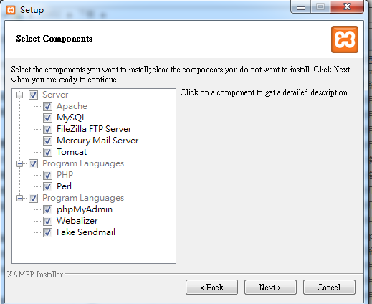
安裝的第一步

Slide 2
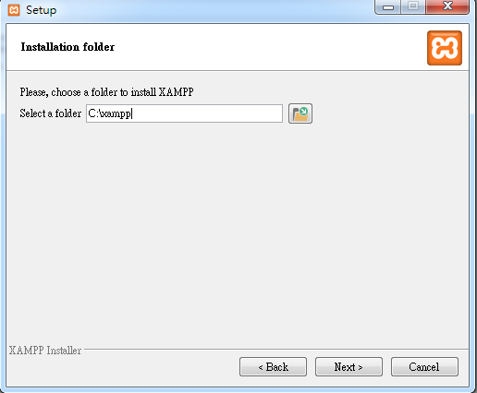
安裝路徑

Slide 3
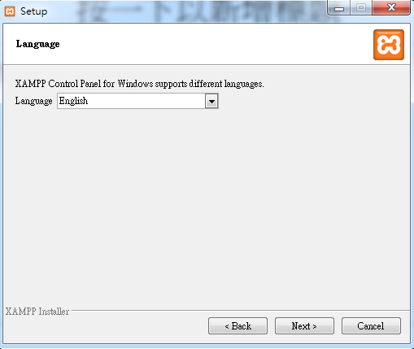
選擇語言

Slide 4
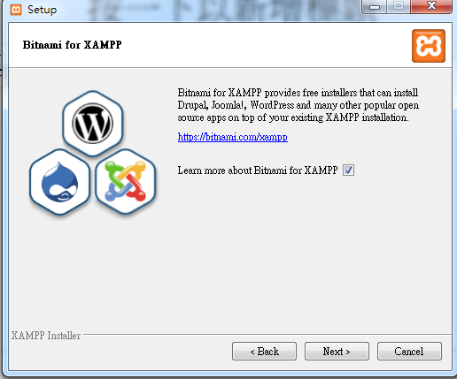
OK!!!

Slide 5
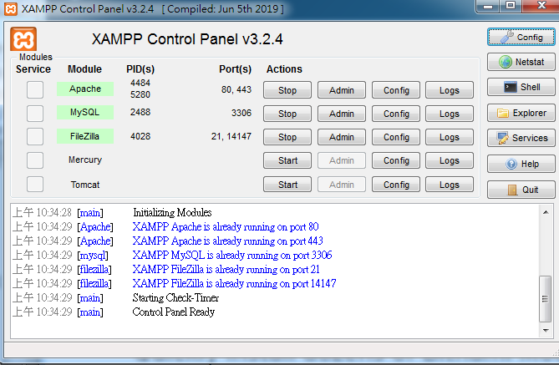
按start開始

Slide 6
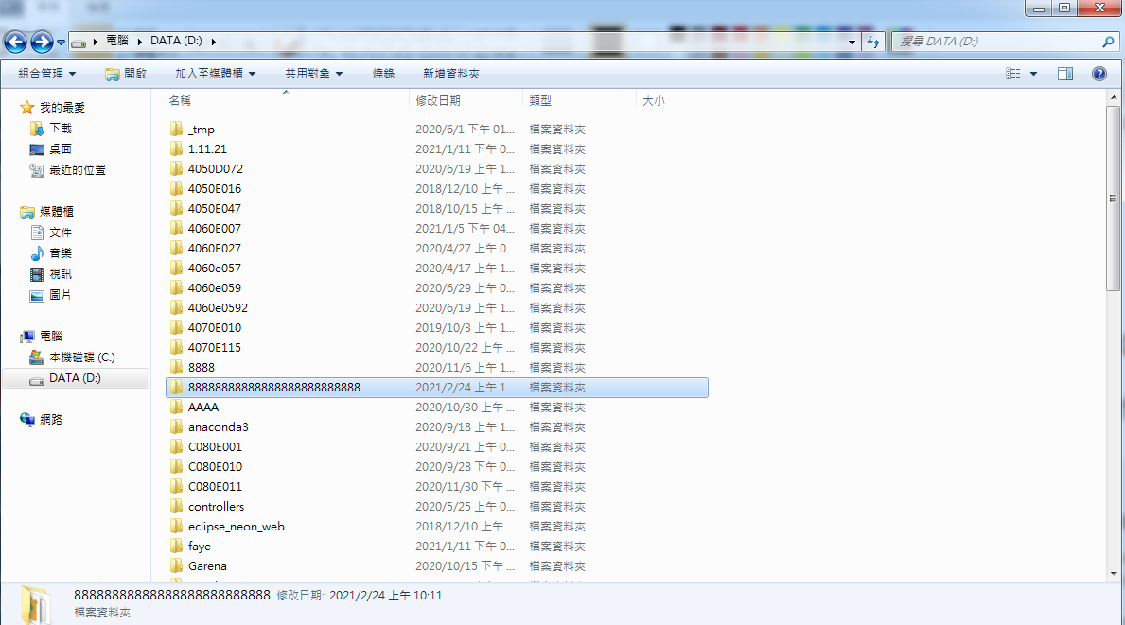
我的安裝路徑

Slide 7
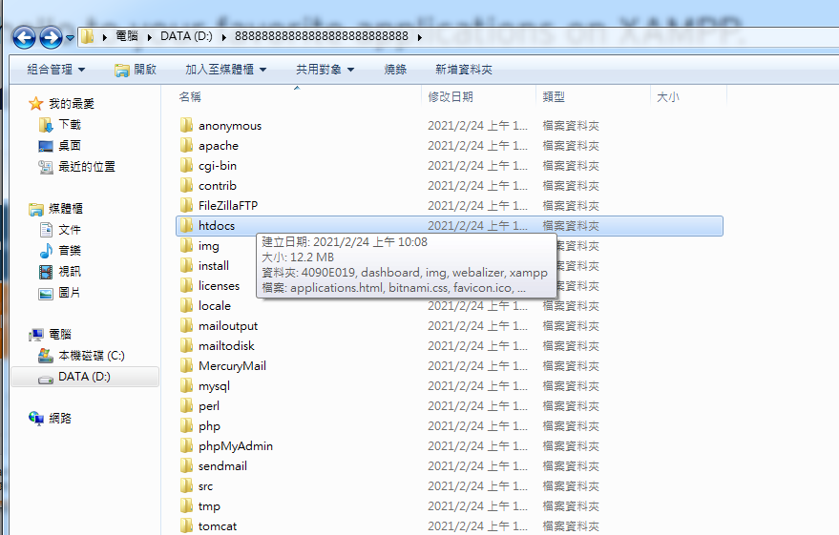
選擇這個

Slide 8
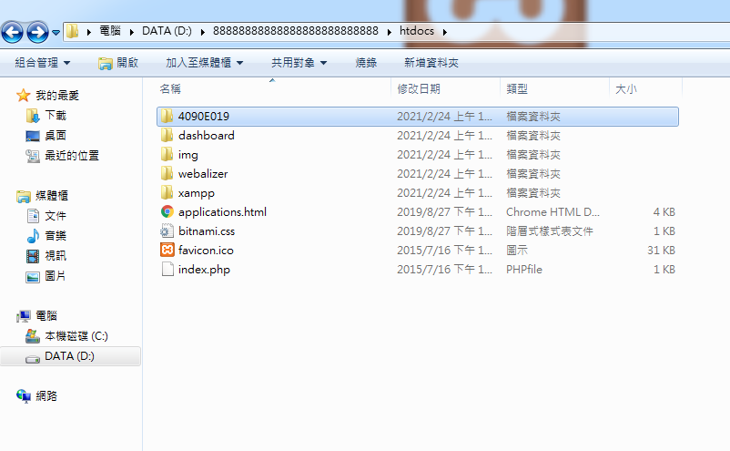
創立一個自己學號的資料夾

Slide 9
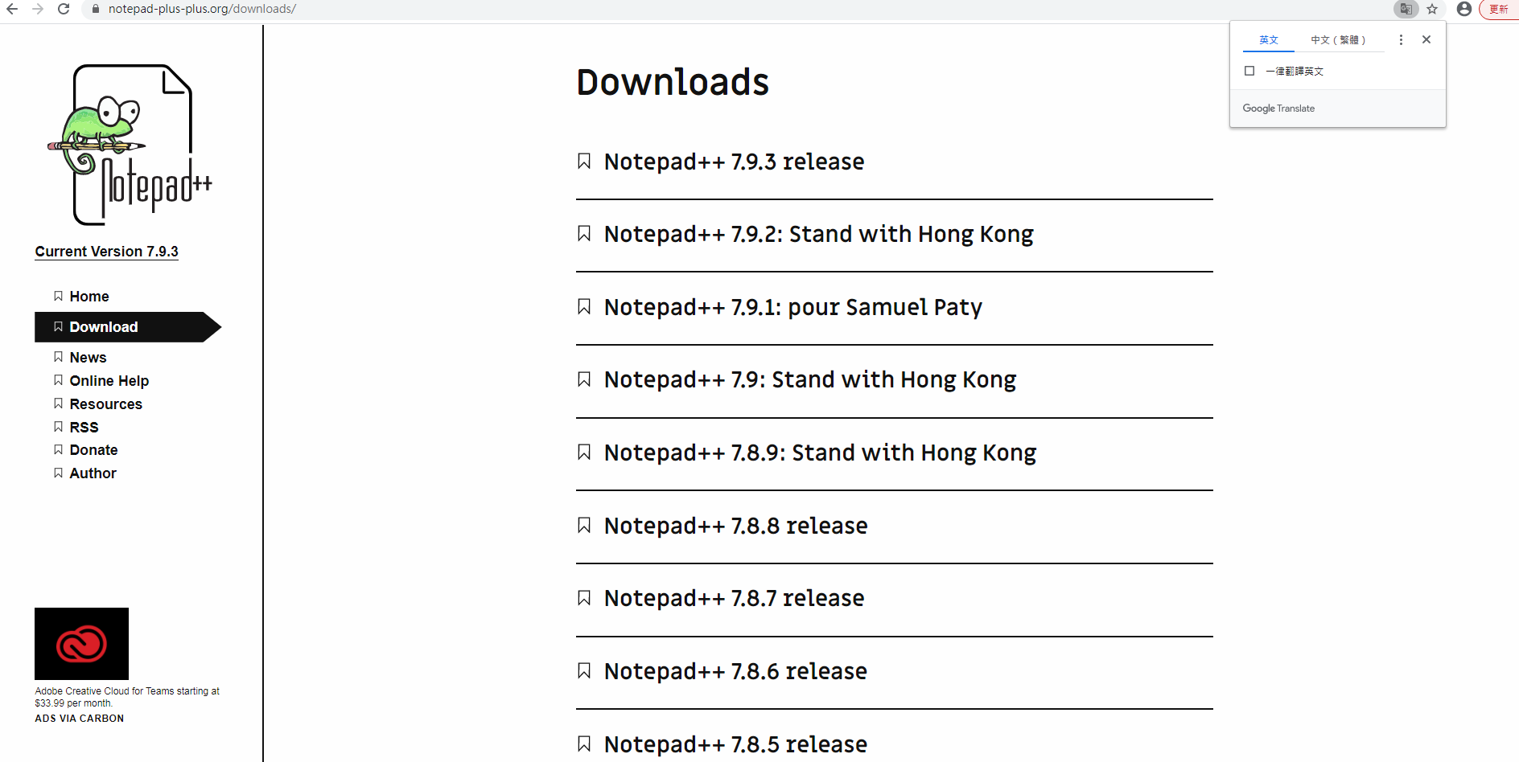
去notepad++官網下載軟體

Slide 10
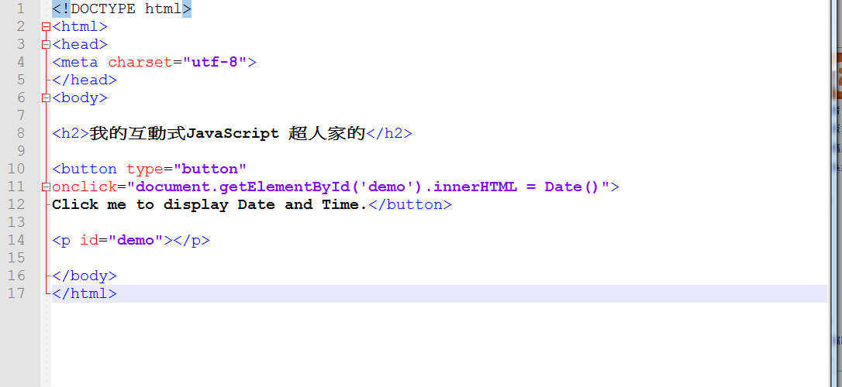
打開軟體後並輸入你的網頁code

Slide 11
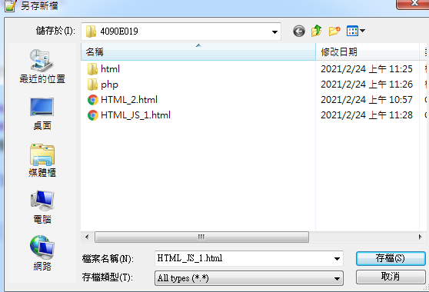
輸入完後點令存新檔之後稱改名稱記得副檔依定要是.html(檔案類型選all type)

